Slide 1
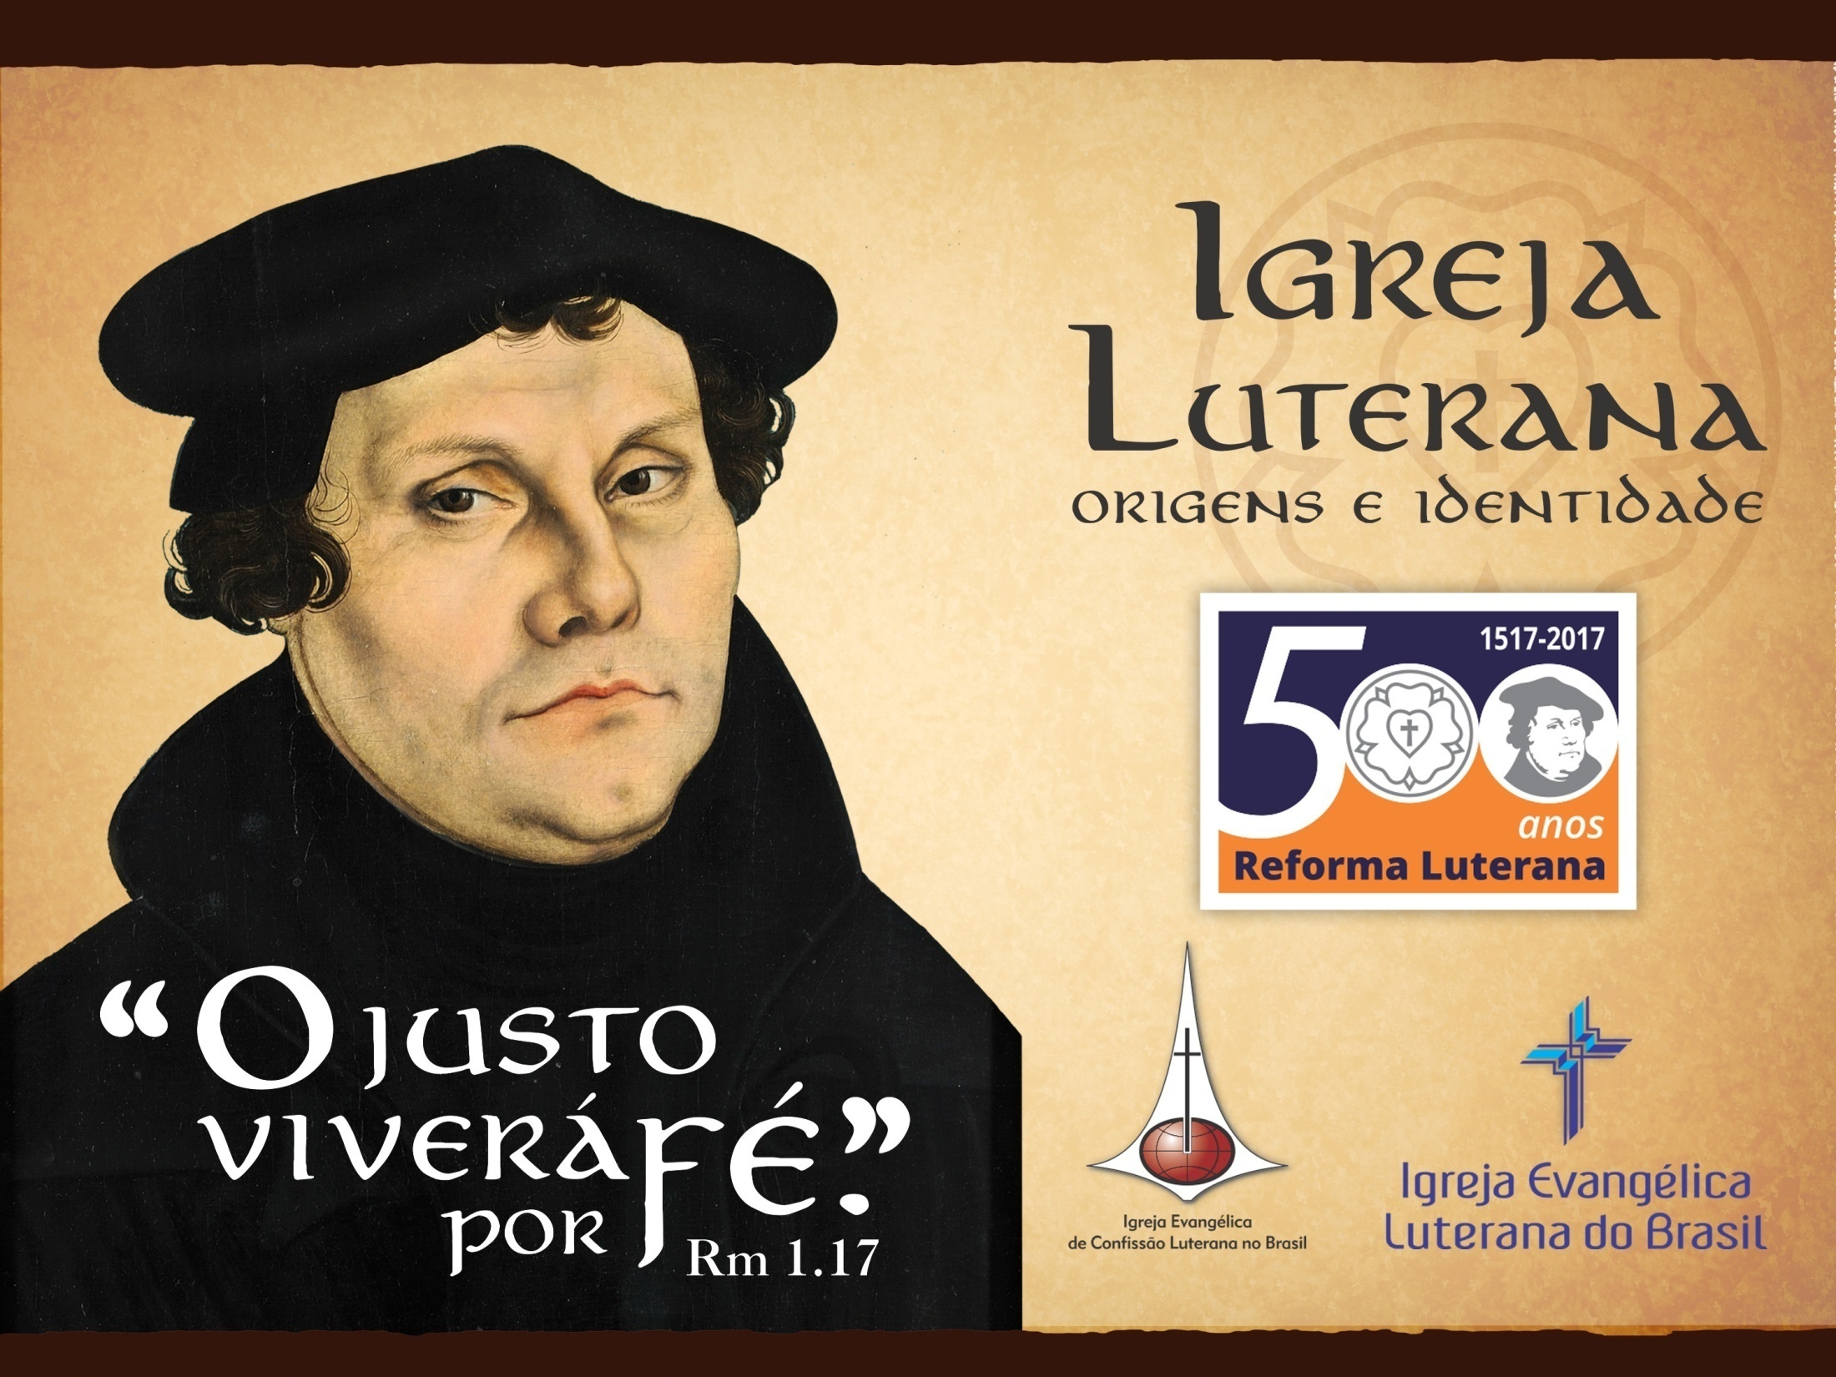

Slide 2
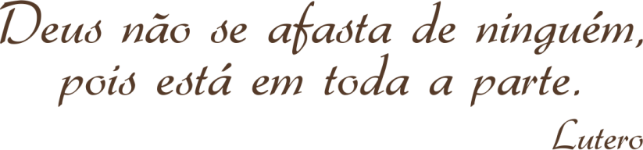


O intuito de Lutero não era fundar uma nova Igreja, mas sim, promover a renovação da Igreja, exclusivamente com base na pregação do Evangelho.
Sendo assim, ele elaborou o conceito de uma Igreja que nasce do anúncio da Palavra de Deus e da distribuição dos Sacramentos.
Com as suas ideias, recebeu grande adesão de lideranças e do povo que estava cansado de ser explorado pela Igreja daquela época e ansiava por reformas.

Slide 3
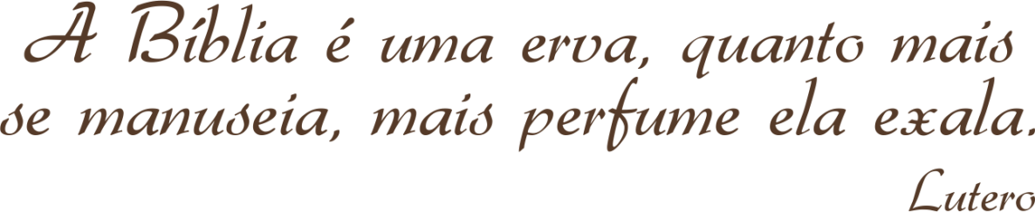

A Igreja Luterana faz parte do movimento evangélico ou protestante.
O nome vem de Lutero, monge, sacerdote e professor universitário, que viveu na Alemanha entre 1483 e 1546.
A partir de sua liderança, pregação e publicações, desencadeou-se um amplo movimento religioso que repercutiu também nos âmbitos social, político, econômico, cultural e educacional.
Este movimento, conhecido por Reforma, ou Protes-tantismo, expandiu-se rapidamente pela Europa e, nos séculos posteriores, por outros continentes.

Slide 4
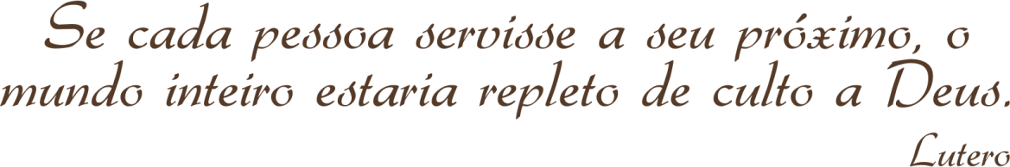
Em decorrência do estudo bíblico, teológico e da prática pastoral, Lutero percebeu que muitas pessoas tinham interpretação equivocada do que seria o arrependi-mento cristão.
Esta deturpação era materializada no comércio das chamadas cartas de indulgência.
Lutero fez uma crítica contundente a isto, na forma de 95 teses acadêmicas contra as práticas associadas às indulgências.
As teses foram divulgadas no dia 31 de outubro de 1517 e tiveram enorme repercussão na sociedade em geral.

Slide 5

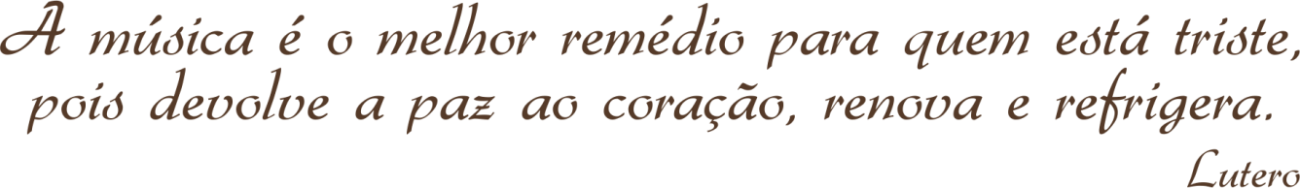





A graça de Deus, mediante a fé em Jesus Cristo, é que salva o ser humano, sem precisar cumprir nenhuma obra exigida pela Igreja da época.
Culto cristão celebrado em língua popular.
Celebração da Ceia do Senhor alcançando os dois elementos a todas as pessoas participantes da Ceia.
Composição de hinos com melodias contemporâneas para que todas as pessoas pudessem louvar a Deus.
Tradução da Bíblia para a língua do povo.

Slide 6
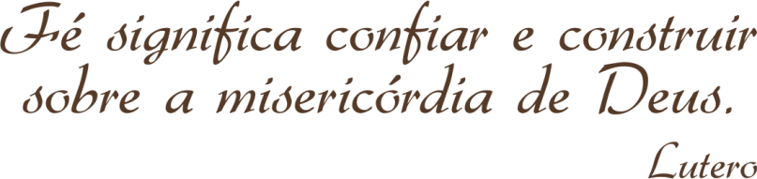




Direito de cada pessoa cristã ler e interpretar a Bíblia em busca da verdade e para a edificação da sua fé.
Incentivo à criação e à manutenção de escolas para que todas as pessoas pudessem ter acesso a uma formação básica.
Abandono à prática da invocação aos santos e à Maria, mãe de Jesus. Cristo é o único intermediário entre Deus e as pessoas, conforme a Bíblia.
Permissão para que titulares do Ministério Eclesiástico nas Igrejas Luteranas pudessem se casar e constituir família.

Slide 7
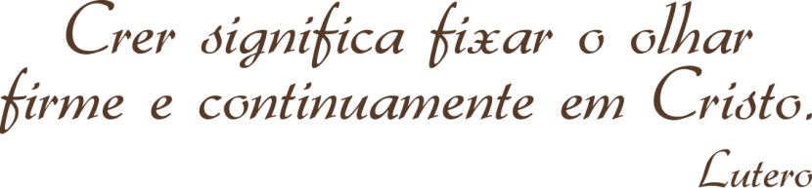


Valorização do trabalho da pessoa cristã na socie-dade, por meio das vocações que agradam a Deus, por servirem às pessoas.
Vivência da fé no dia a dia orientada pela Palavra de Deus. A vida de Jesus Cristo é exemplo de obediência à vontade de Deus a ser seguido. A sua morte na cruz e a sua ressurreição são a base da esperança que trans-forma a vida temporária e assegura a ressurreição, por isso as pessoas luteranas não creem na doutrina da reencarnação.

Slide 8
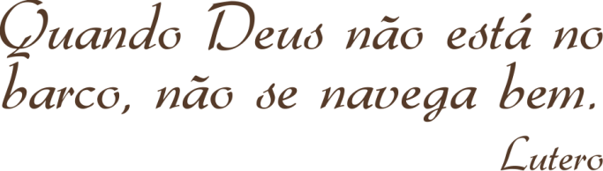

Decisões da pessoa cristã no que se refere ao comportamento ético, à responsabilidade social e à política devem ocorrer à luz do Evangelho e com base no uso equilibrado da razão, sempre levando em consideração três critérios:
O que serve ao próximo?
O que promove a vida?
- O que contribui para o louvor de Deus?

Slide 9
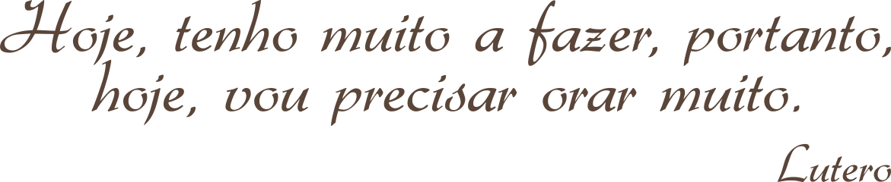

Nenhuma pessoa é perfeita na tomada de decisões, por isso precisa do perdão que Deus concede de graça para aquelas pessoas que se arrependem. Só a certeza deste perdão – que pode ser recebido mediante a confissão pessoal no culto e, de forma especial, na Santa Ceia – é que dá coragem para enfrentar os desafios da vida e lutar contra os poderes da morte.

Slide 10
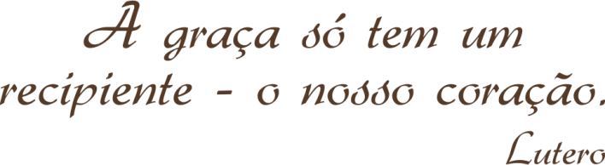

Nas 95 teses, a exemplo de outros escritos divulgados na mesma época, Lutero procurou mostrar que Deus perdoa de graça. Isto é a graça de Deus. Não se pode comprar o perdão de Deus ou conquistá-lo por méritos ou esforços próprios.
Segundo Lutero, Deus nos declara pessoas justas e isto nós acolhemos pela fé, crendo e confiando em Jesus Cristo. Recebemos a salvação pela fé e não pelas boas obras que praticamos. Esta fé leva espontaneamente a produzir boas ações, assim como a árvore saudável produz bons frutos.

Slide 11
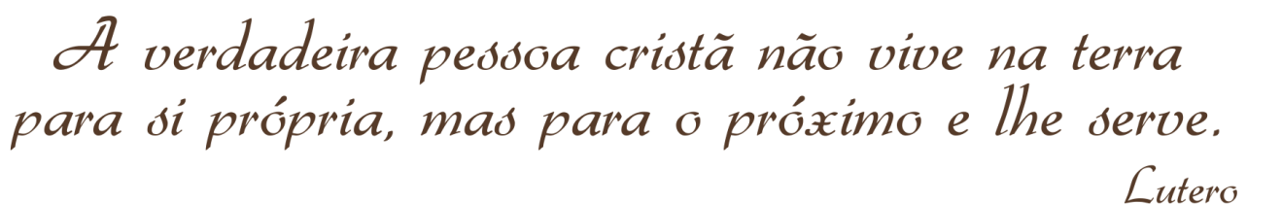

A mensagem de perdão, da vida e da salvação foi o centro da Reforma, baseada em quatro pilares:
Somente Cristo salva e nos reconcilia com Deus;
Somente pela fé somos justificados diante de Deus;
Somente por graça somos perdoados por Deus;
Somente a Escritura revela o amor de Deus em Cristo.

Slide 12
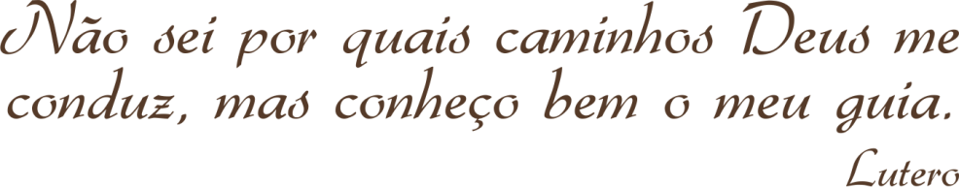

10 de novembro de 1483 - Lutero nasceu na cidade de Eisleben, na Saxônia, Alemanha.
Pouco tempo após iniciar os seus estudos de Direito, Lutero resolveu abandoná-los e tornar-se monge, entrando para o Mosteiro Agostiniano de Erfurt.
1507 – ocorreu a sua Ordenação.
1512 - tornou-se Doutor em Teologia. Após certa idade, Lutero começou a ser afligido por uma angústia que pode ser sintetizada em uma pergunta: Se o coração da pessoa é dominado pelo pecado, como pode esperar salvação diante de Deus?

Slide 13
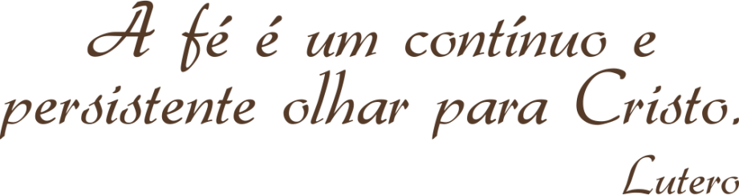
Lutero, então, redescobre o grande consolo que traz a Bíblia: o pecador é salvo mediante a fé, sem precisar fazer nada para isso! (Romanos 5.1).
1525 - casou-se com a ex-freira Catarina Von Bora, com quem teve seis filhos.
1546 - Lutero faleceu em sua cidade natal.

Slide 14


Comemore conosco e louve a Deus pelos
500 anos da Reforma, liderada por Lutero, que deixou grande legado para a Igreja e a sociedade.

